Slide 1
ЕКОЛОГО-НАТУРАЛІСТИЧНИЙ НАПРЯМОК
ВАРЯЗЬКА ЗШ
І-ІІІ СТУПЕНІВ
2012-2013 н. р.

Slide 2
Реалізовані проекти
Сходинки доброти до природи
Ландшафтний дизайн

Slide 3
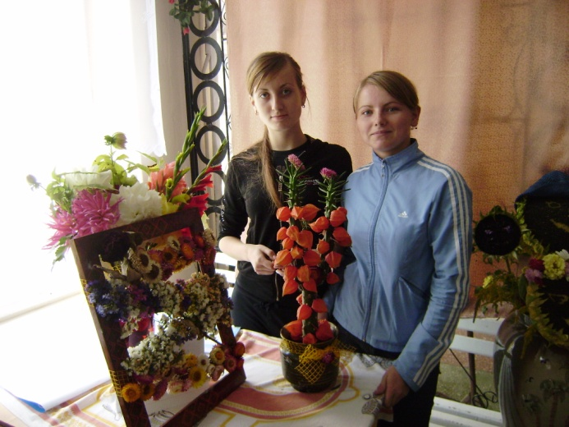
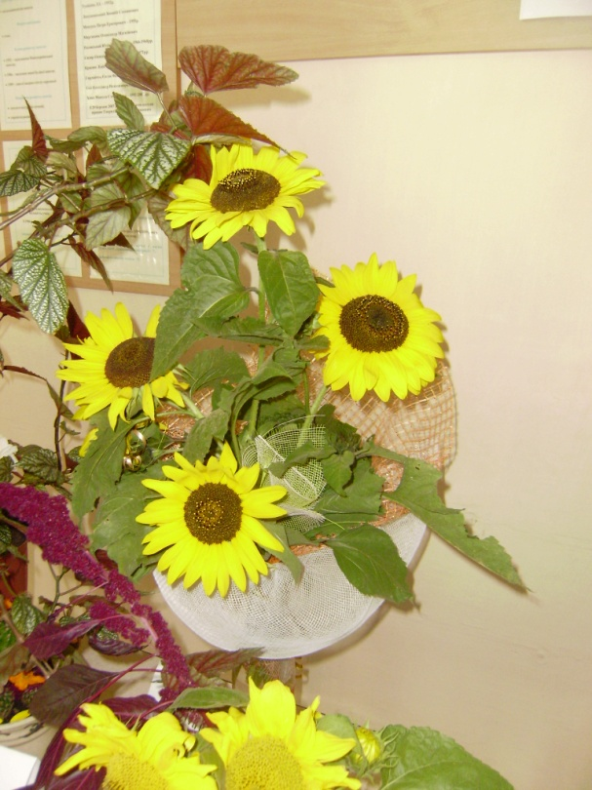
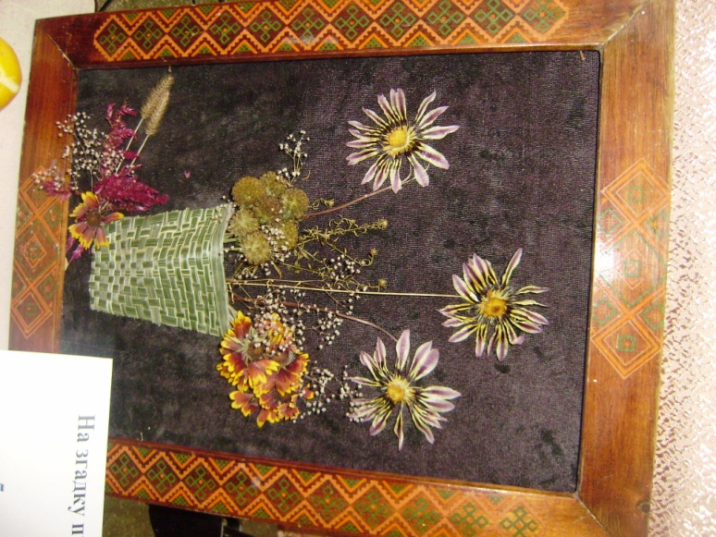
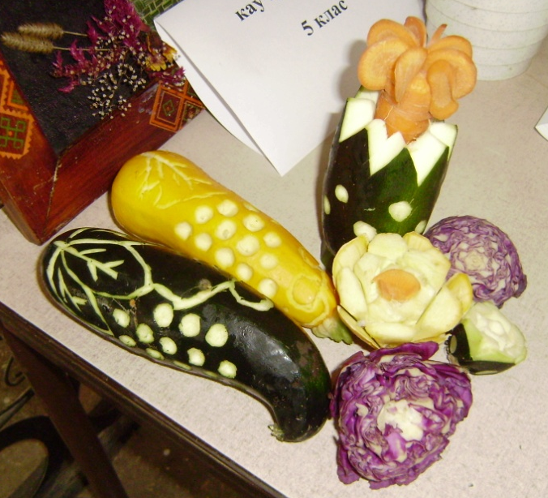
Квітковий вернісаж – 2012

Slide 4
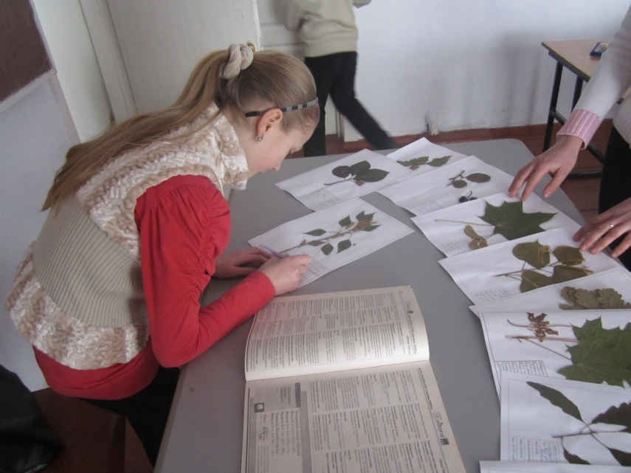
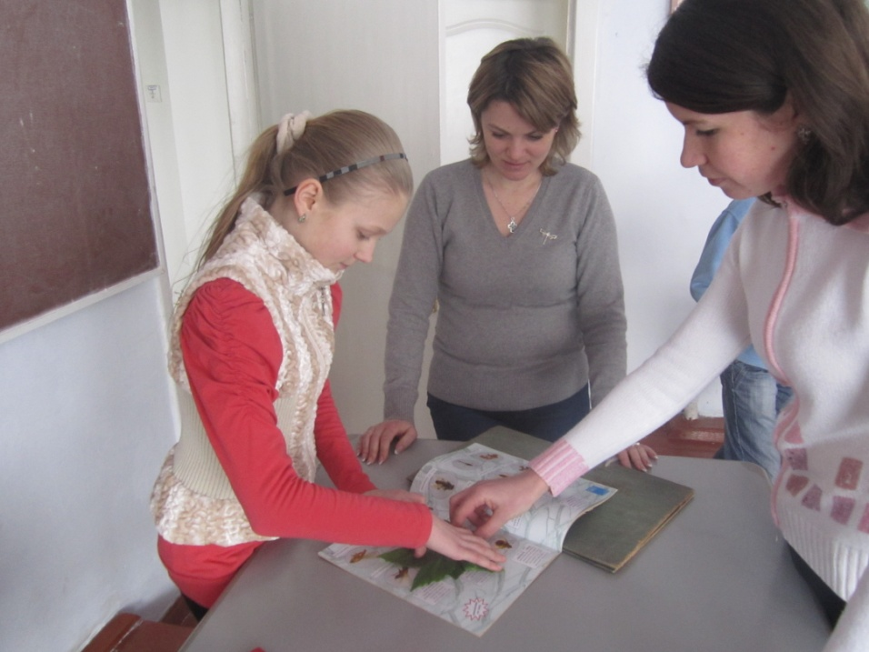
Юний дослідник

Slide 5
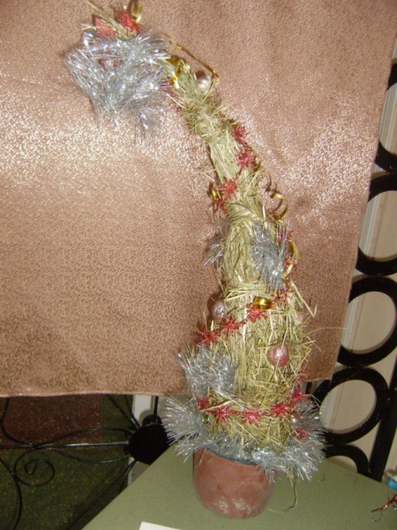
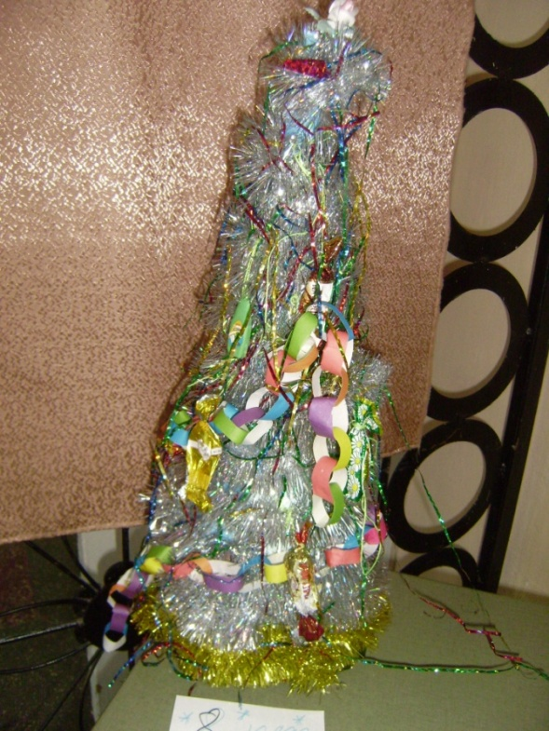
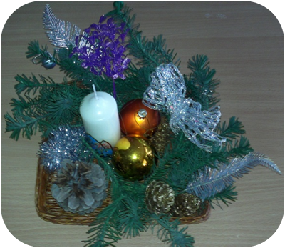
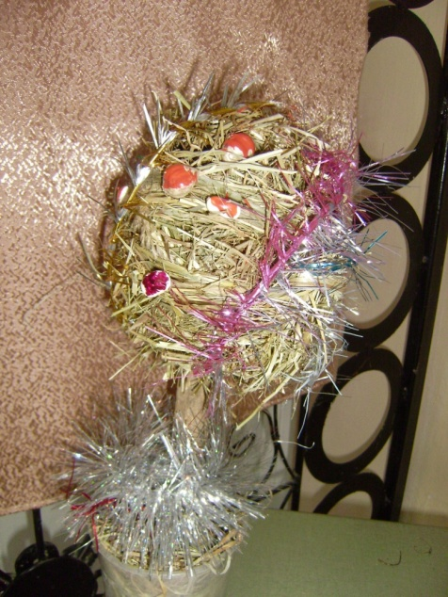
Збережемо ялинки

Slide 6
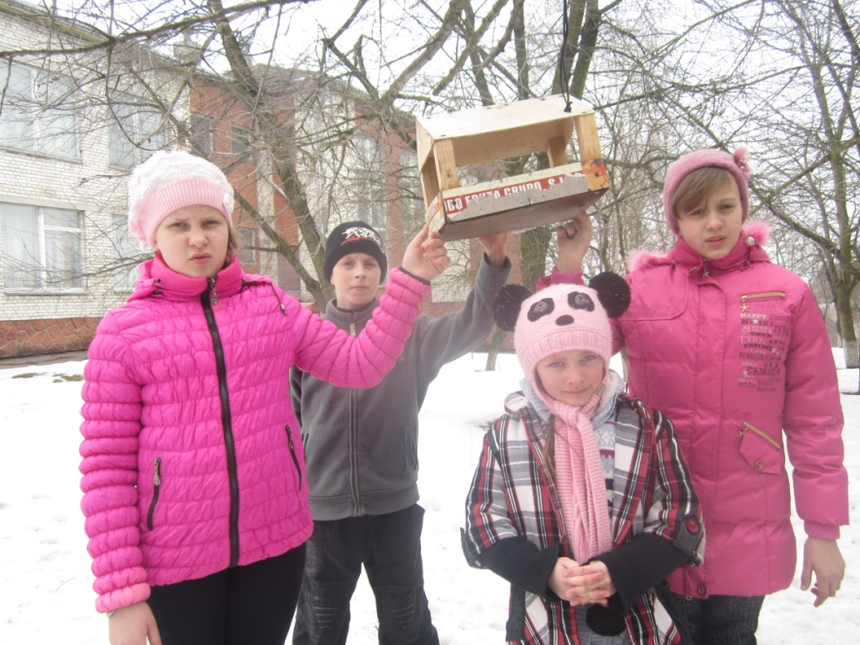
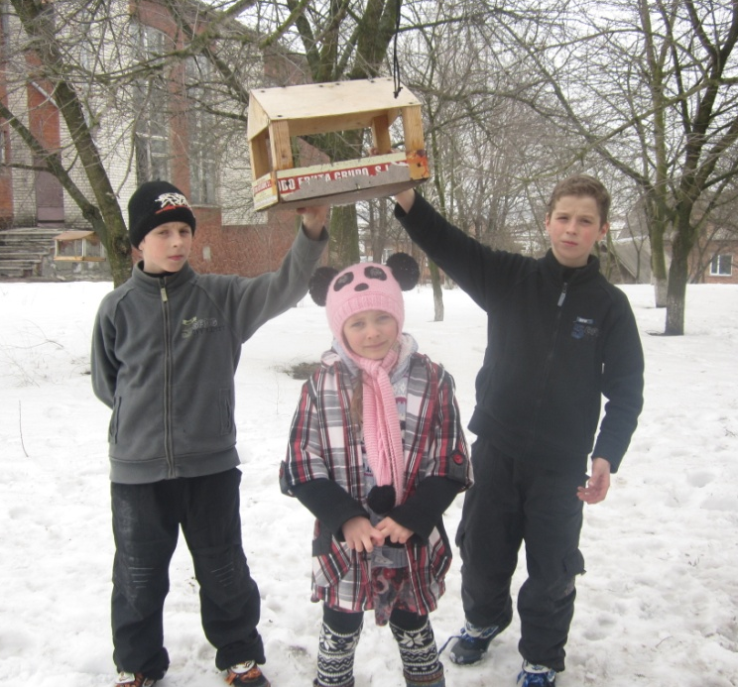
Нагодуй пташку

Slide 7
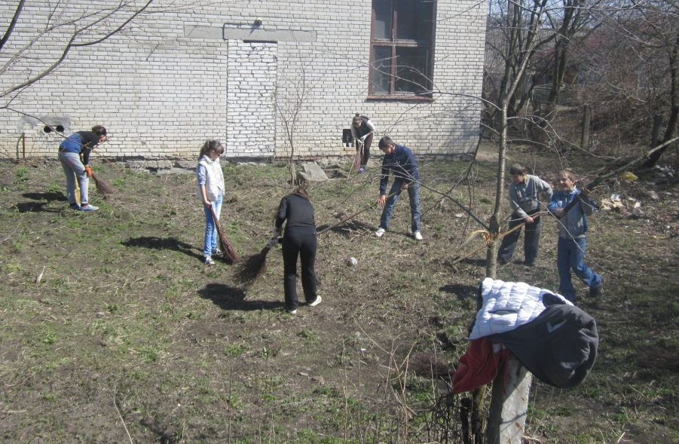
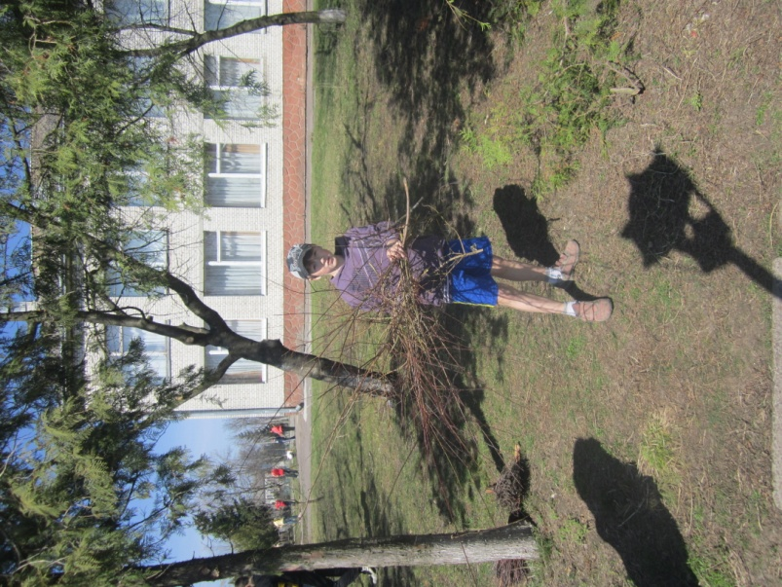
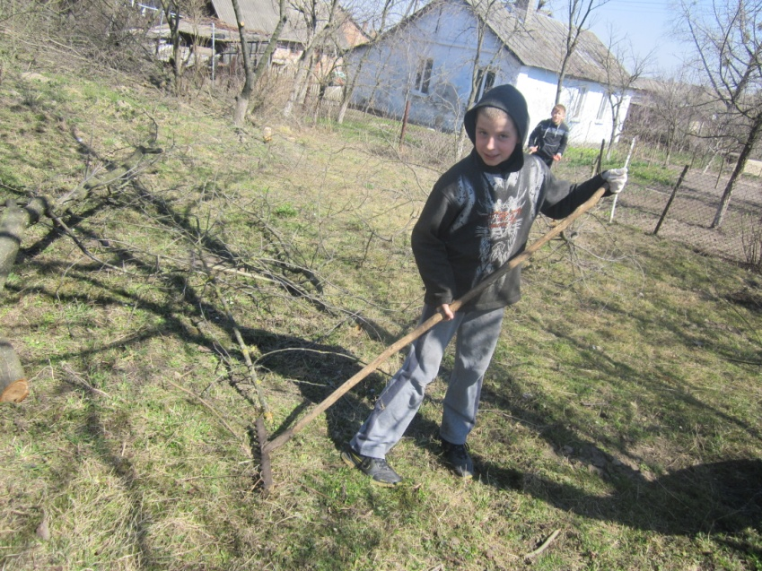
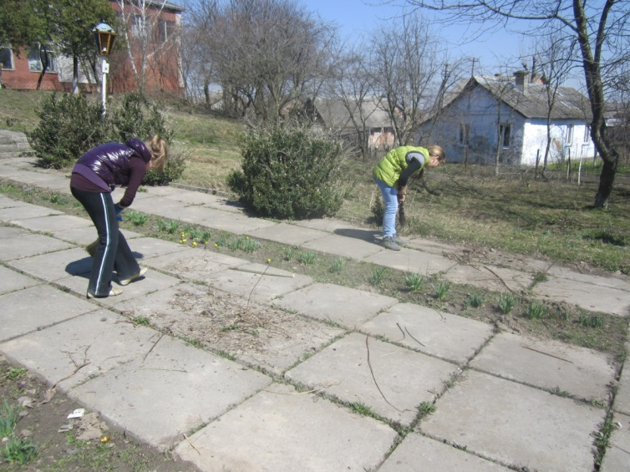
Прибери планету

Slide 8
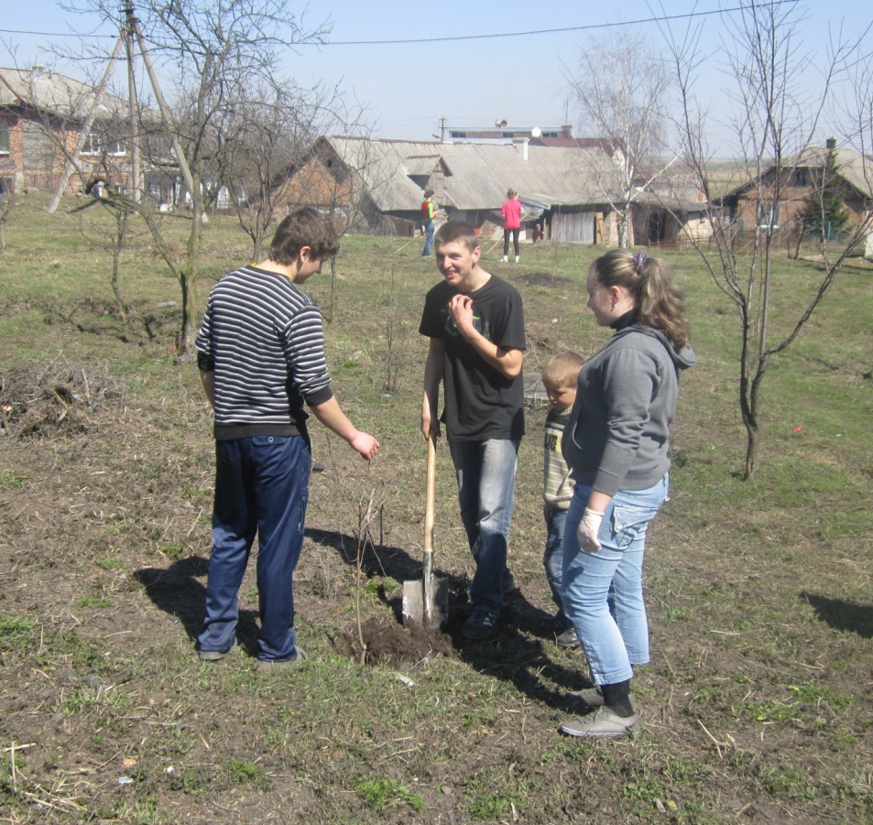
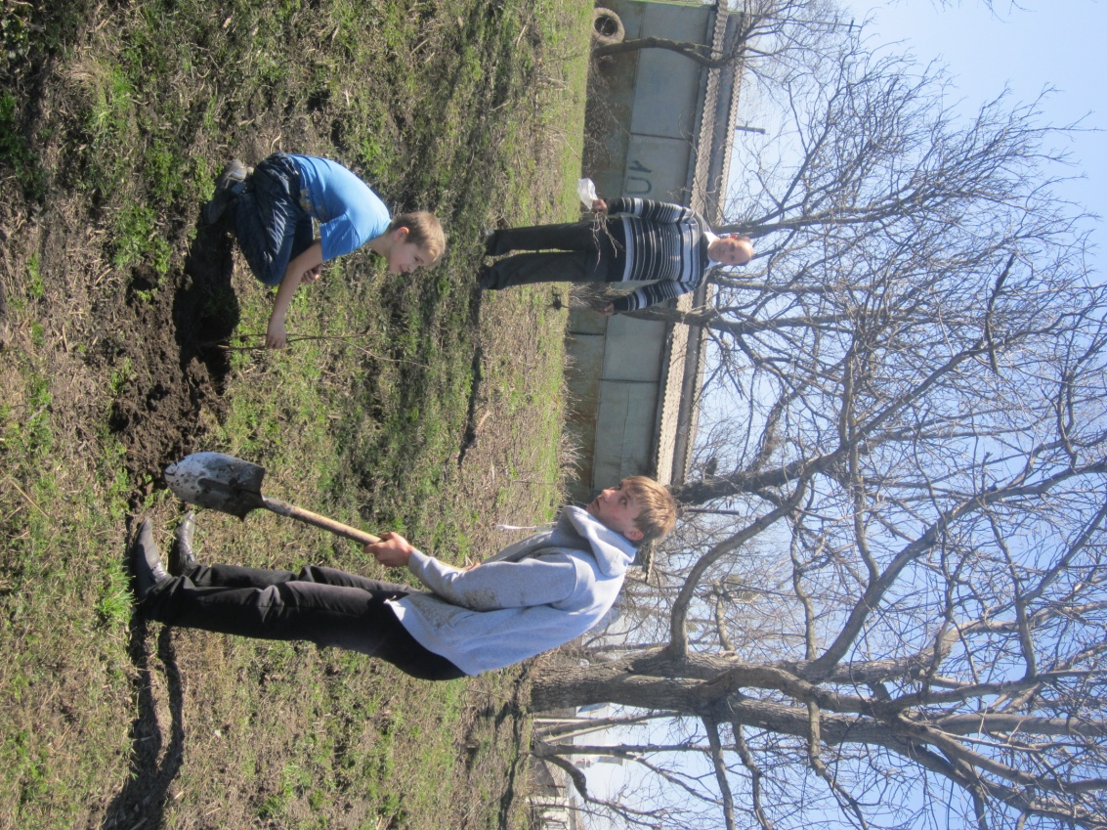
Посади дерево

Slide 9
Дотик природи – 2013

Slide 10
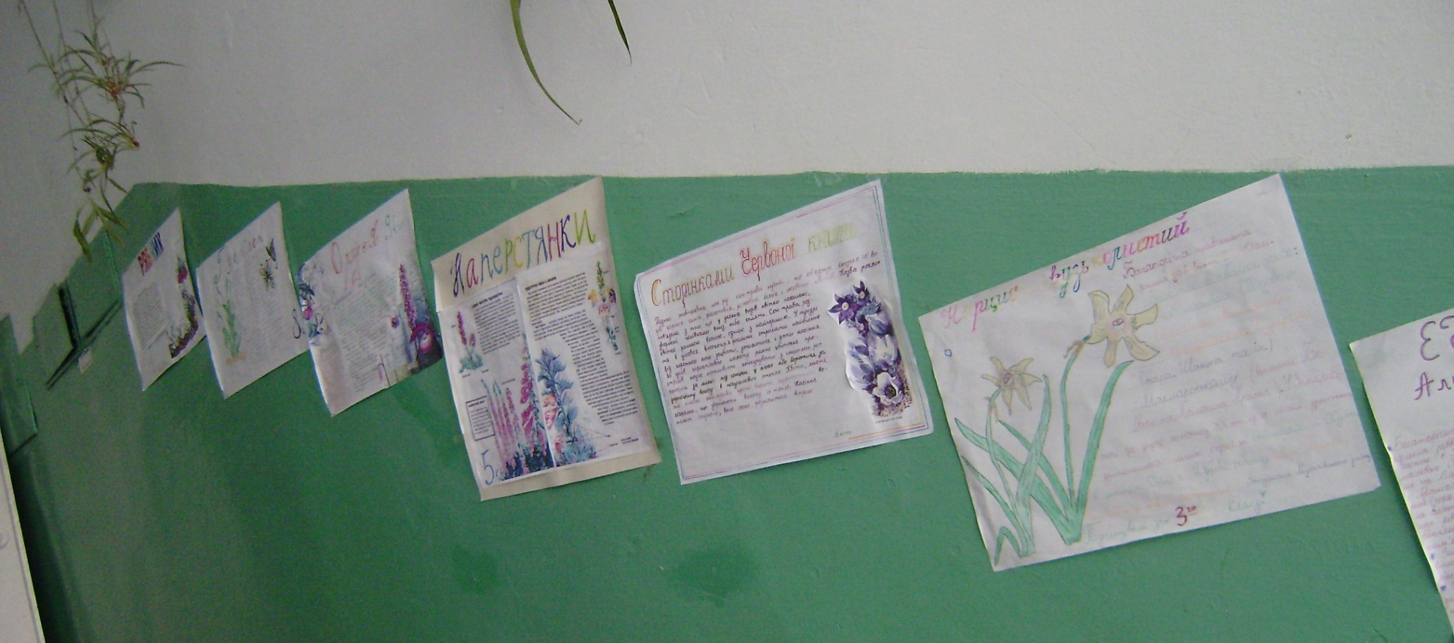
Тиждень «Вчимося заповідати»

Slide 11
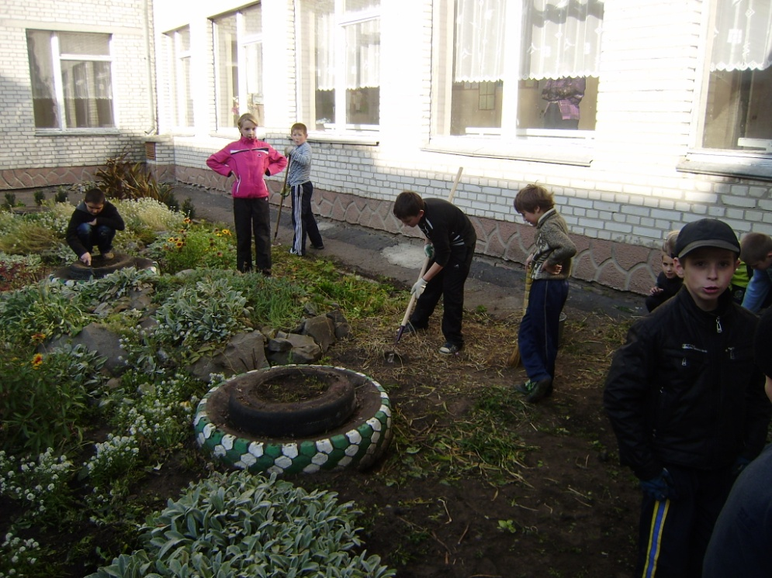
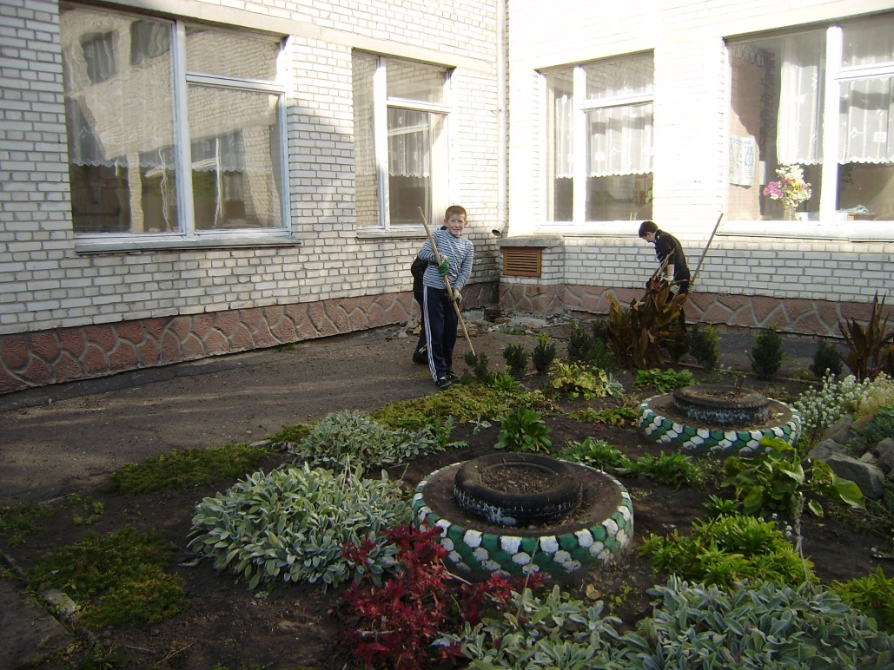
Ландшафтний дизайн
Осіння підготовка

Slide 12
Робота творчої групи
Вивчення природних умов місцевості
Ознайомлення з рекомендаціями щодо створення альпійської гірки
Підбір рослин для альпійської гірки
Посів насіння на розсаду

Slide 13
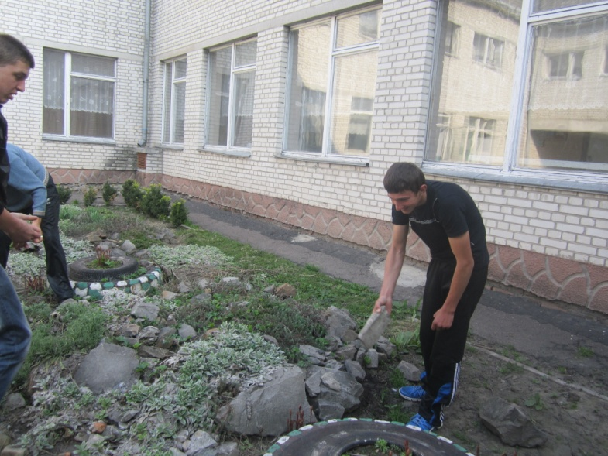
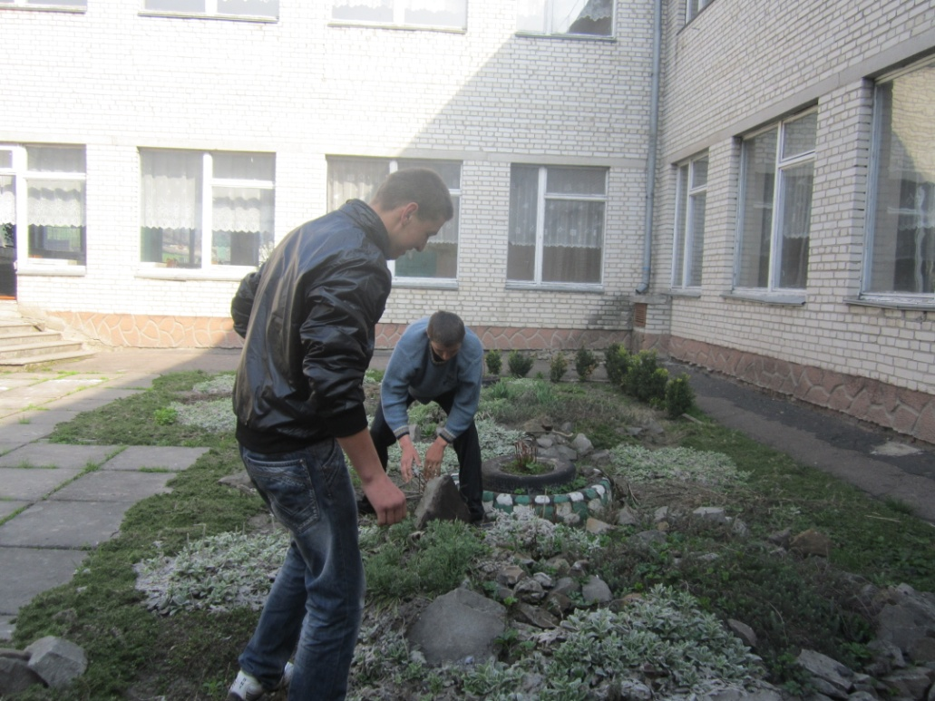
Підготовчі роботи

Slide 14
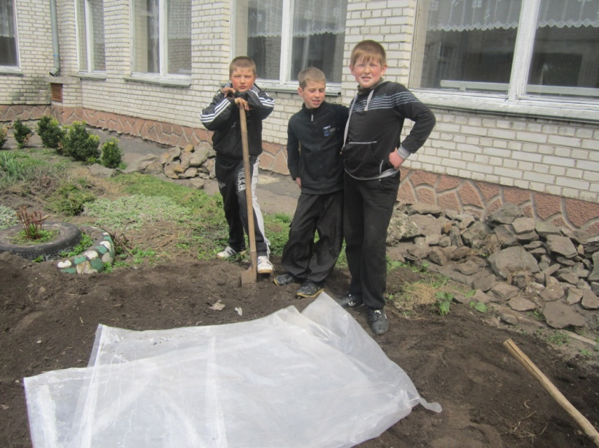
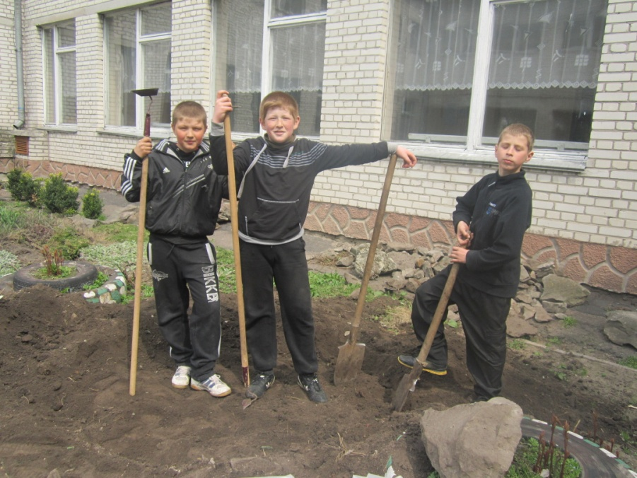
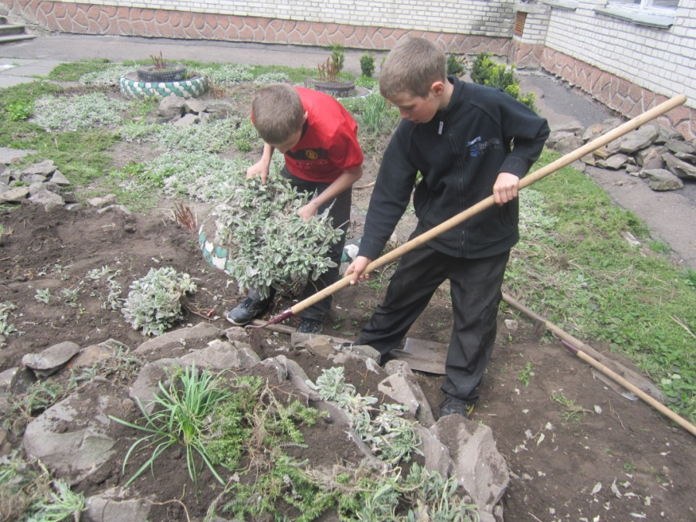
Закладання альпійської гірки

Slide 15
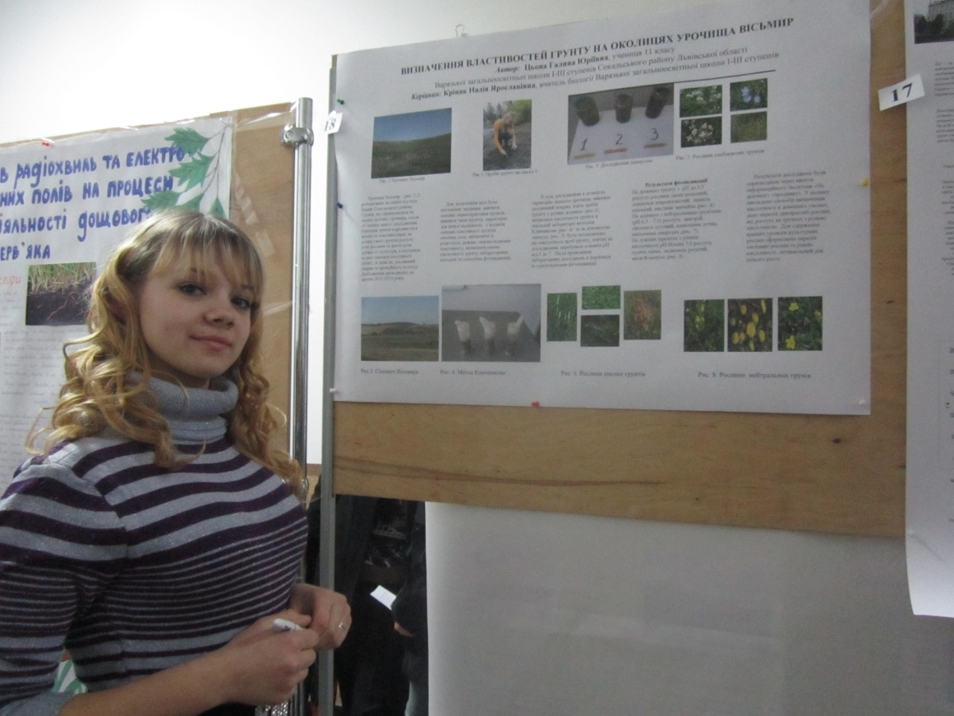
Успіхи
Цьона Галина, 11 клас призер обласної олімпіади з екології
Городецька Анна, 6 клас – переможець обласного конкурсу “Юний дослідник”
Цьона Галина, Городецька Анна – учасники районної конференції “Дотик природи - 2013”
Цьона Галина – призер обласної конференції “Дотик природи - 2013”

